Slide 1
第十一章 第9大题
9：
（1）：
可能的正确结果有: 2、4、8、16。
串行执行次序有: T1T2T3、T1T3T2. T2T1T3、T2T3T1、 T3T1T2、T3T2T1,
执行结果是:16、8、4、2、4、2

Slide 2
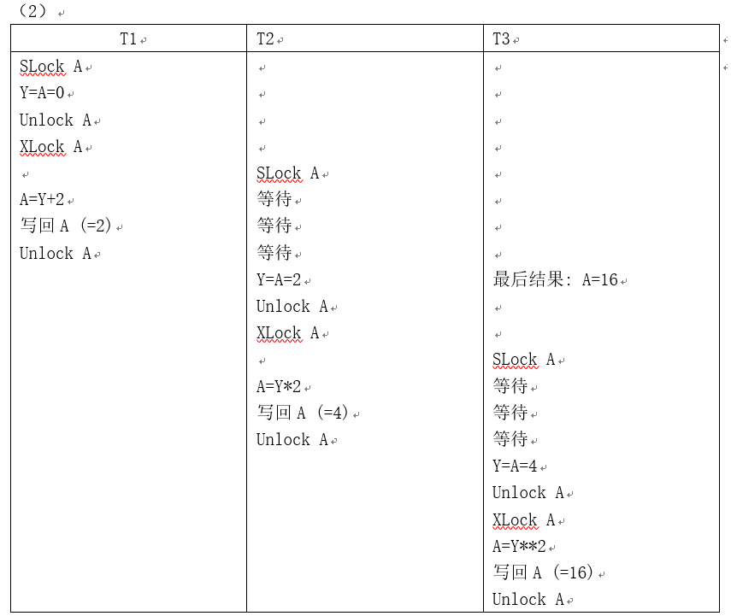

Slide 3
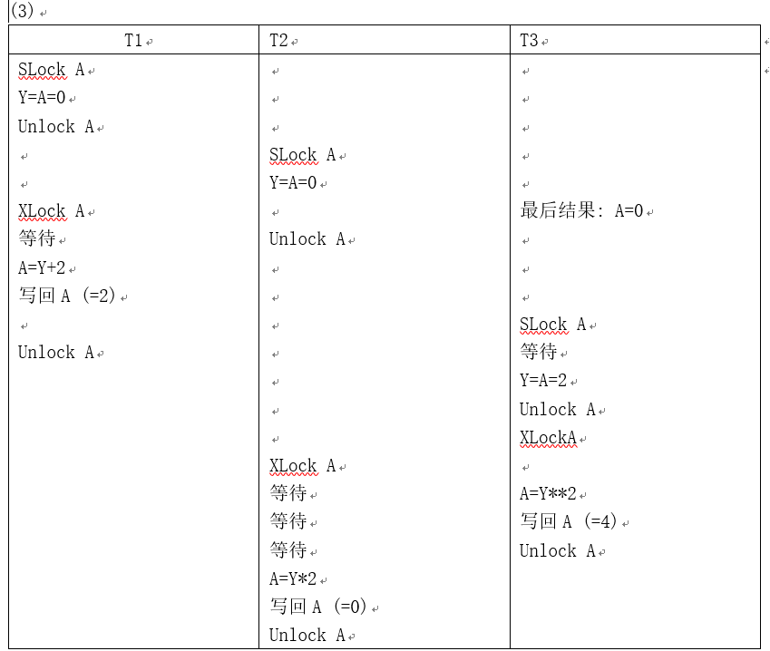

Slide 4
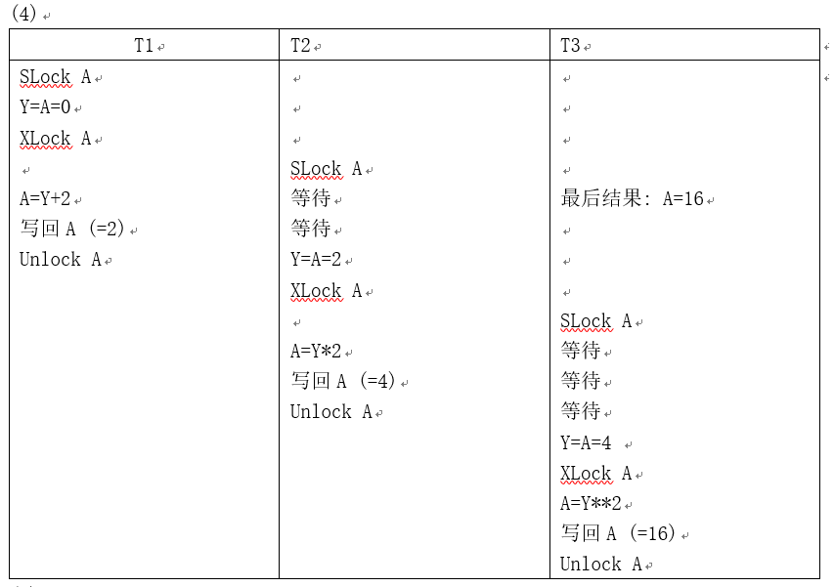

Slide 5
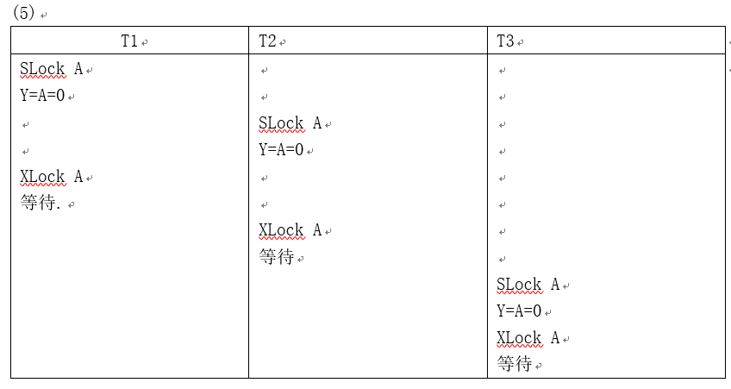

Slide 6
P326 第10题
R₃(B)R1(A)W3(B)R2(B)R₂(A)W₂(B)R₁(B)W₁(A)

Slide 7
R₃(B)R₁(A)W₃(B)R₂(B)R₂(A)W₂(B)R₁(B)W₁(A)
R₃(B) W₃(B) R₁(A) R₂(B) R₂(A)W₂(B)R₁(B)W₁(A)
R₃(B) W₃(B) R₂(B) R₁(A) R₂(A) W₂(B)R₁(B)W₁(A)
R₃(B) W₃(B) R₂(B) R₂(A) R₁(A) W₂(B) R₁(B)W₁(A)
R₃(B) W₃(B) R₂(B) R₂(A) W₂(B) R₁(A) R₁(B)W₁(A)

